Slide 1
ศิลปะของอียิปต์โบราณ
โดยอาจารย์สิริมาศ สุภาพ
สาขาวิชาคอมพิวเตอร์กราฟิก

Slide 2
ศิลปะอียิปต์ (Egyptian Art)
เรื่องราวอารยธรรมของอียิปต์ เกิดขึ้นเมื่อประมาณ 4,000 ปีก่อน ค.ศ.
เป็นยุคก่อน ประวัติศาสตร์ และก่อนราชวงศ์ (Pre-dynastic) ของอียิปต์
ชาวอียิปต์ได้สร้างศิลปวัฒนธรรมขึ้นเพื่อให้สอดคล้องกับปรัชญาในด้านคุณธรรม และตอบสนองความเชื่อว่าวิญญาณของคนตายจะกลับคืนสู่ร่างกายใหม่ จึงเป็นมูลเหตุของการทำมัมมี่ (mummy) หีบบรรจุศพทำด้วยหิน

Slide 3
สร้างอาคารรูปทรงพีระมิด (Pyramids) ซึ่งเป็นสิ่งก่อสร้างที่ใหญ่ที่สุด อยู่ที่เมืองกีซา ในกรุงไคโร ภายในพีระมิดเป็นที่บรรจุพระศพกษัตริย์คูฟู (Khufu) ฐานพีระมิดยาวด้านละ 756 ฟุต สูง 481 ฟุต กินเนื้อที่ 32 ไร่
สร้างด้วยหินนักกว่าก้อนละ 2 ตัน จำนวน 2,500,000 ก้อนประมาณว่าใช้กำลังคม 1,000,000 คน ใช้เวลาราว 20 ปี จึงเสร็จ

Slide 4
จิตรกรรม
นอกจากจะบรรจุพระศพของกษัตริย์แล้ว ยังเป็นที่เก็บทรัพย์สมบัติอันมีค่า ผนังภายในตกแต่งด้วยภาพเขียนสี บรรยายด้วยอักษรโบราณ ทำให้ทราบถึงชีวิตความเป็นอยู่ ขนบธรรมเนียมประเพณี และวัฒนธรรมของชาวอียิปต์ชาวอียปต์ยุคก่อนประวัติศาสตร์ได้เป็นอย่างดี

Slide 5
จิตรกรรม
ลักษณะงานจิตรกรรมของอียิปต์ เป็นภาพที่เขียนไว้บนฝาผนังสุสานและวิหารต่าง ๆ สีที่ใช้เขียนภาพทำจากวัสดุทางธรรมชาติ ได้แก่ เขม่าไฟ สารประกอบทองแดง หรือสีจากดิน แล้วนำมาผสมกับน้ำและยางไม้

Slide 6
จิตรกรรม
ลักษณะของงานจิตรกรรมเป็นงานที่เน้นให้เห็นรูปร่างแบน ๆ มีเส้นรอบนอกที่คมชัด จัดท่าทางของคนแสดงอิริยาบถต่าง ๆ ในรูปสัญลักษณ์มากว่าแสดงความเหมือนจริงตามธรรมชาติ

Slide 7
จิตรกรรม
มักเขียนอักษรภาพลงในช่องว่างระหว่างรูปด้วย และเน้นสัดส่วนของสิ่งสำคัญในภาพให้ใหญ่โตกว่าส่วนประกอบอื่น ๆ เช่นภาพของกษัตริย์หรือฟาโรห์ จะมีขนาดใหญ่กว่ามเหสี และคนทั้งหลาย นิยมระบายสีสดใส บนพื้นหลังสีขาว

Slide 9
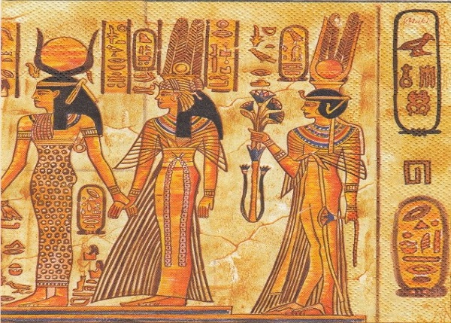

Slide 10
ประติมากรรม
ลักษณะงานประติมากรรมของอียิปต์ จะมีลักษณะเด่นกว่างานจิตรกรรม มีตั้งแต่รูปแกะสลักขนาดมหึมาไปจนถึงผลงานอันประณีตบอบบางของพวกช่างทอง ชาวอิยิปต์นิยมสร้างรูปสลัก

Slide 11
ประติมากรรม
ประติมากรรมจากหินชนิดต่าง ๆ เช่น หินแกรนิต หินดิโอไรด์ และหินบะซอลท์ หรือบางทีก็ เป็นหินอะลาบาสเตอร์ ซึ่งเป็นหินเนื้ออ่อนสีขาว ถ้าเป็นประติมากรรมขนาดใหญ่ก็มักเป็นหินทราย

Slide 12
ประติมากรรม
นอกจากนี้ยังมีทำจากหินปูน และไม้ซึ่งมักจะพอกด้วยปูนและระบายสีด้วย งานประติมากรรมขนาดเล็ก มักจะทำจากวัสดุมีค่า เช่น ทองคำ เงิน อิเลคตรัม หินลาปิสลาซูลี เซรามิค ฯลฯ

Slide 13
ประติมากรรม
ประติมากรรมของอียิปต์มีทั้งแบบลอยตัว แบบนูนต่ำ และแบบนูนสูง มักจะแกะสลักลวดลายภาพบนผนัง บนเสาวิหาร ประติมากรรมแบบลอยตัวมักทำเป็นรูปเทพเจ้า หรือรูปฟาโรห์ นอกจากนี้ยังทำเป็นรูปข้าทาสบริวาร สัตว์เลี้ยง และ สิ่งของเครื่องใช้ต่าง ๆ เพื่อใช้ประกอบในพิธีศพอีกด้วย

Slide 14
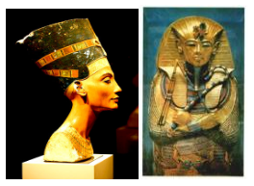

Slide 15
สถาปัตยกรรม
ลักษณะสถาปัตยกรรมอียิปต์ใช้ระบบโครงสร้างเป็นเสาและคาน แสดงรูปทรงที่เรียบง่าย แข็งทื่อ ขนาดช่องว่างภายในมีเล็กน้อยและต่อเนื่องกันโดยตลอด

Slide 16
สถาปัตยกรรมสำคัญของชาวอียิปต์ได้แก่ สุสานที่ฝังศพ ซึ่งมีตั้งแต่ของประชาชนธรรมดาไปจนถึงกษัตริย์ ซึ่งจะมีความวิจิตรพิสดาร ใหญ่โตไปตามฐานะและอำนาจ ลักษณะของการสร้างสุสานที่เป็นสถาปัตยกรรมสำคัญแห่งยุคก็คือ มัสตาบา และ ปิรามิด

Slide 17
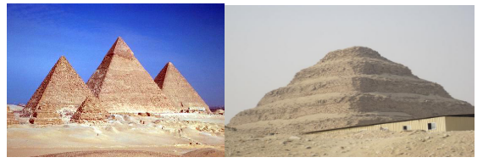

Slide 18
ปิรามิดในยุคแรกเป็นแบบขั้นบันได ต่อมามีการพัฒนารูปแบบวิธีการก่อสร้างจนเป็นรูปปิรามิดที่เห็นในปัจจุบัน
นอกจากนี้ยังมีการสร้างวิหารเทพเจ้าเพื่อใช้ประกอบพิธีกรรมของนักบวช และวิหารพิธีศพ เพื่อใช้ประกอบพิธีศพ

Slide 19
ในสมัยอาณาจักรใหม่ (1020 ปีก่อน พ.ศ - พ.ศ.510) วิหารเหล่านี้มีขนาดใหญ่โต และสวยงาม ทำจากอิฐและหิน ซึ่งนำรูปแบบวิหารมากจากสมัยอาณาจักรกลางที่เจาะเข้าไปในหน้าผา บริเวณหุบผากษัตริย์ และหุบผาราชินี ซึ่งเป็นบริเวณที่มีสุสานกษัตริย์และราชินีฝังอยู่เป็นจำนวนมาก

Slide 20
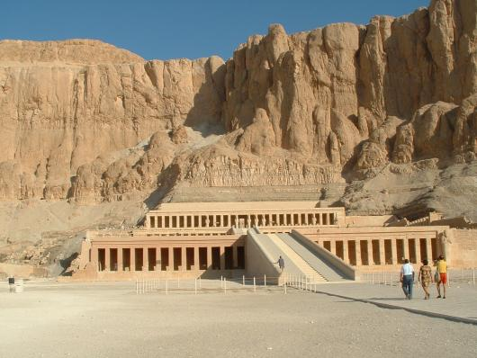

Slide 21
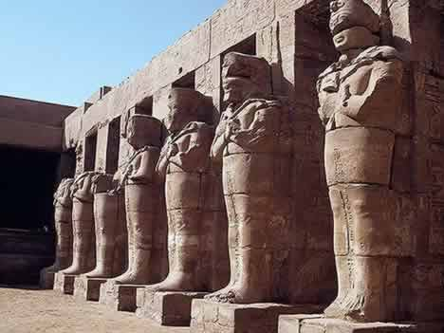

Slide 22
นักศึกษาคิดว่า ศิลปะของอียิปต์ จึงต้องตกแต่งด้วยรูปของเทพเจ้า เพราะอะไร จงยกตัวอย่างเทพเจ้าของอียิปต์ 1 องค์ พร้อมทั้งบอกชื่อและลักษณะมาด้วย

Slide 23
จงยกตัวอย่างศิลปกรรมของอียิปต์แต่ละชนิด
จุดมุ่งหมายของการสร้างสรรค์งานด้านสถาปัตยกรรมของอียิปต์ จัดขึ้นมาเพื่ออะไร
พลเมืองชาวอียิปต์โบราณมีการแบ่งเป็นชนชั้น ได้แก่ชนชั้นใดบ้าง

